Slide 1
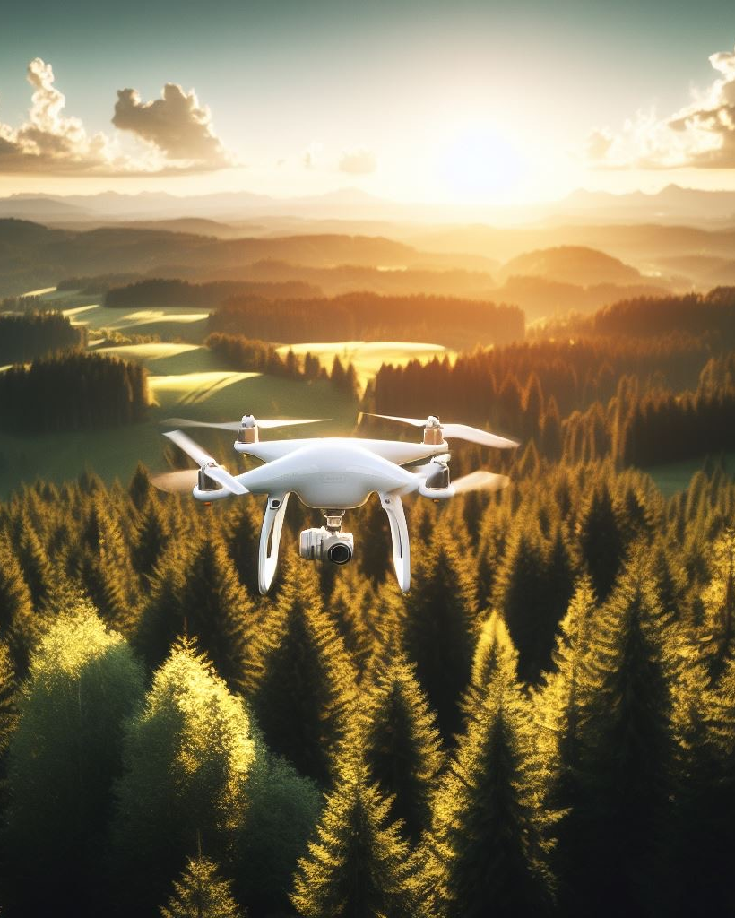
Garden Guardian
автономный дрон-садовник
Подпись

Slide 2
Проблемы
Необходимость вовремя выявлять заболевания растений
Высокая стоимость найма профессиональных садовников
Необходимость контроля за выполнением работы садовников
Трудности ухода за деревьями и кустарниками на частной территории

Slide 3
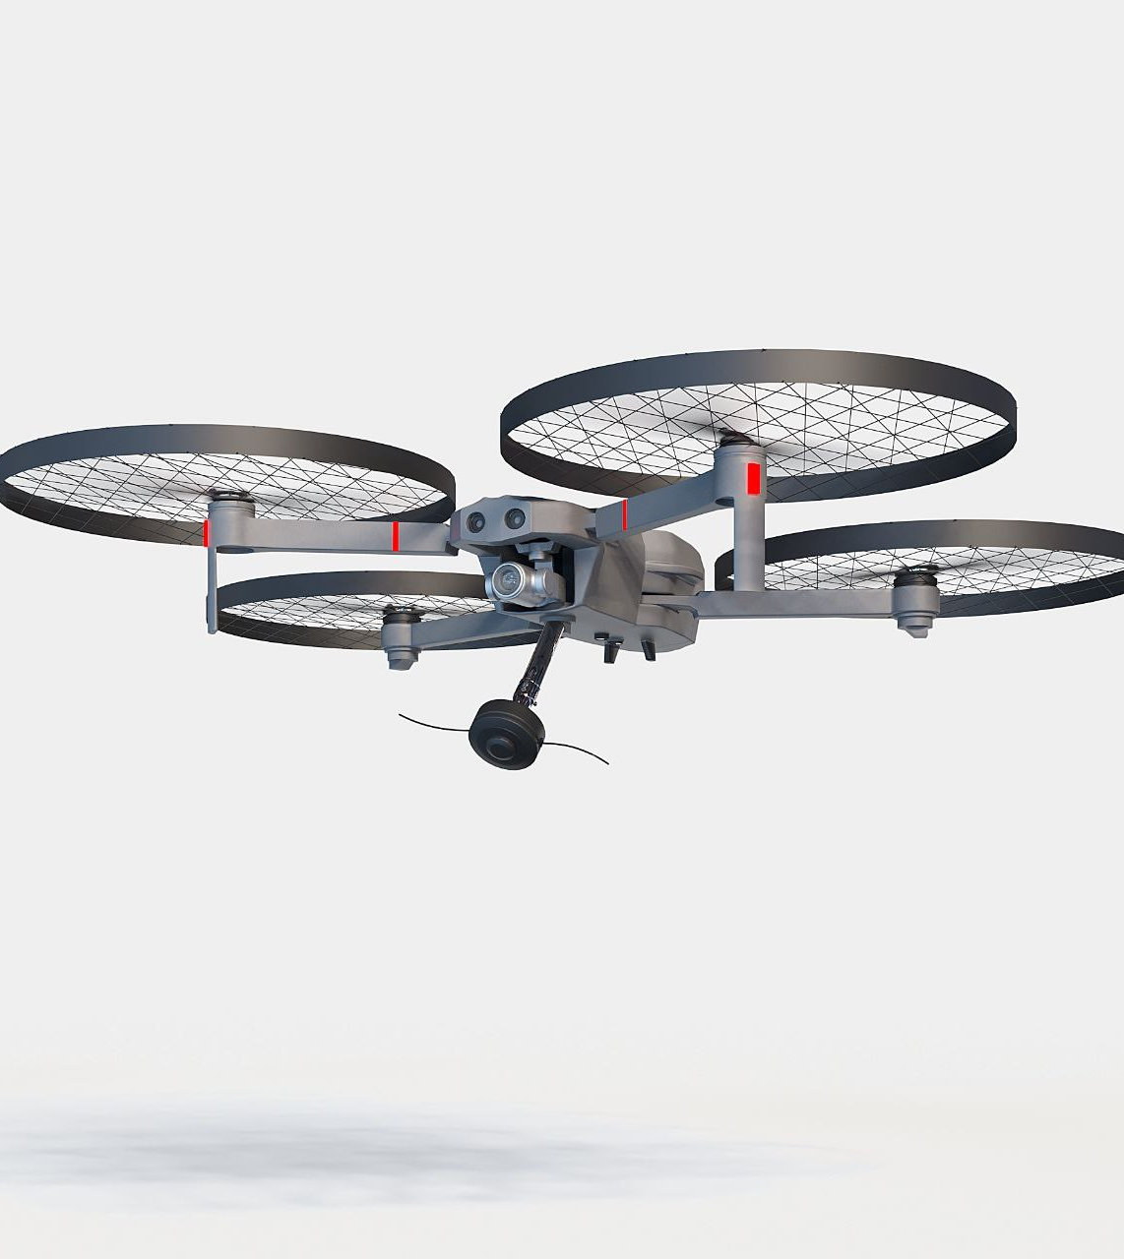
Наше решение
Выпуск дронов-садовников, которые смогут проводить уход за деревьями и кустарниками, а именно:
подстригать их с помощью специальных лезвий
выявлять их заболевания по цвету листьев
Подпись

Slide 4
Что сможет делать наш дрон
Регулярно подстригать деревья и кустарники
Выявлять заболевания у подстригаемых растений
Безопасно обходить препятствия во время работы
Работать по расписанию

Slide 5
Преимущества
Низкая стоимость
Автономность
Оперативность в выявлении заболеваний
Регулярность ухода

Slide 6
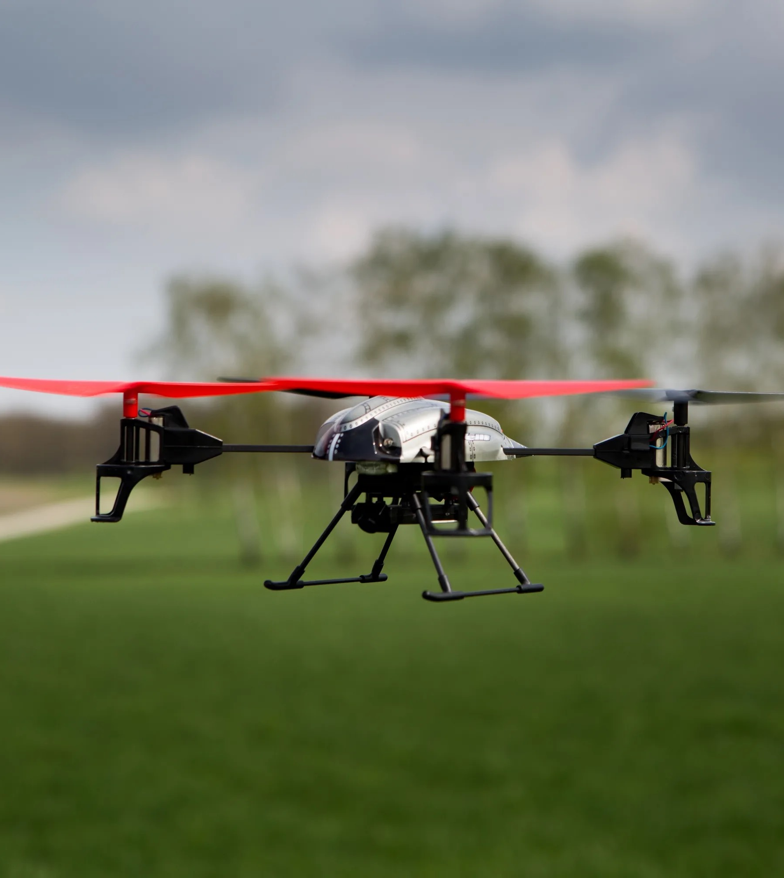
Рынок
Другие компании сегодня не предоставляют решения, подобные нашему. Поэтому на рынке нашими главными конкурентами являются садовники.
Подпись

Slide 7
Конкуренты. Наши преимущества и недостатки
Наше решение | Конкуренты (садовники)
Современное и технологичное решение | Проверенное временем решение
Низкая стоимость в долгосрочный период | Высокая стоимость в долгосрочный период
Возможность регулярного ухода | Периодический уход
Высокая оперативность в выявлении заболевания | Более низкая оперативность в выявлении заболеваний

Slide 8
Бизнес-модель
Продажа дронов
Юридическим лицам
Государству
Частным лицам

Slide 9
План по выходу на рынок
Привлечение IT-специалистов, инженеров, биологов и т.д.
Поиск инвесторов
Разработка продукта, создание прототипа, его тестирование
Привлечение аудитории

Slide 10
Текущий этап работ
Выявлено, какие технические решения понадобятся для реализации проекта
Создана первоначальная команда проекта
Создана 3D-модель дрона

Slide 11
Наши запросы
Денежные средства для реализации проекта
Человеческий ресурс

Slide 12
Первичные затраты
2.500.000₽
Создание рабочего прототипа дрона
400.000₽
Привлечение людей — PR — кампания

Slide 13
На что пойдут средства
Организация производства, открытие своего магазина
Разработка дрона и ПО для него
Развитие сотрудничества с государственными компаниями
Участие в технологических выставках

Slide 14
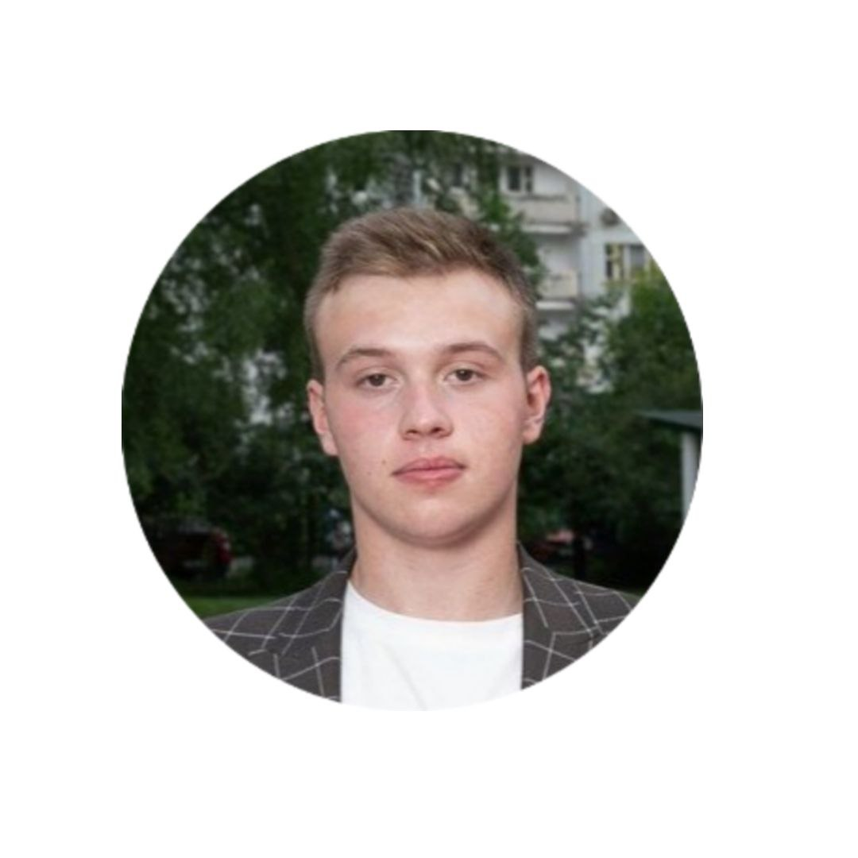
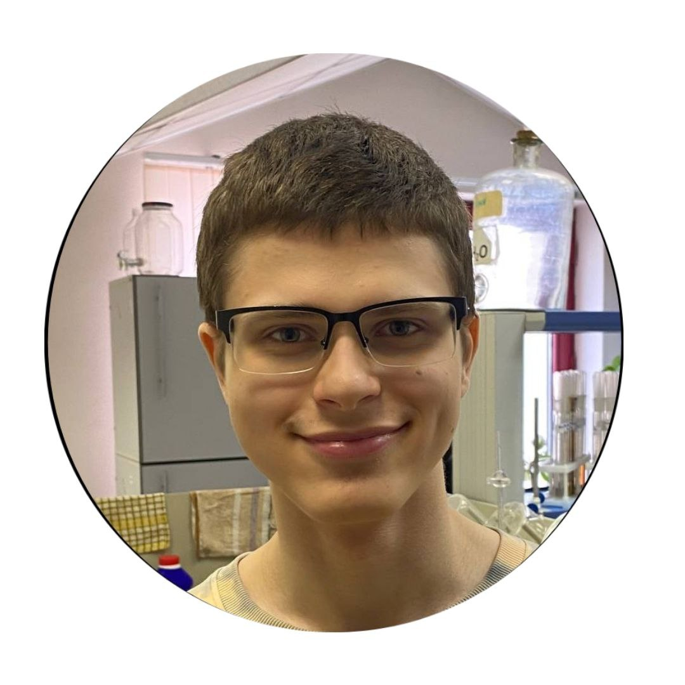
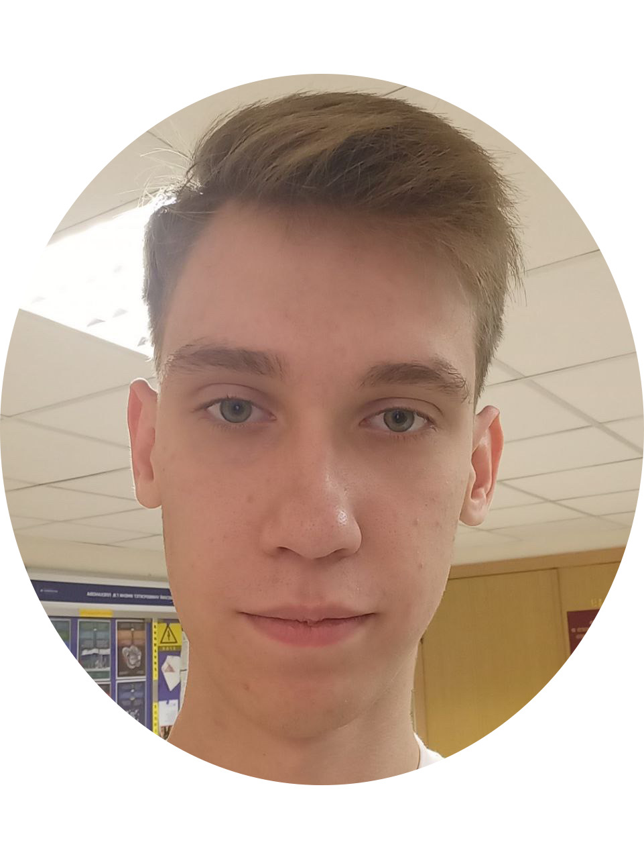
Команда
Махров Илья
Креативный директор
Божанов Виктор
Дизайнер
Седых Тимофей
CEO

Slide 15
Автоматизируем уход за деревьями вместе с дронами Garden Guardian!
Контактные данные:
Тел.: 89156655589 (Тимофей)
Почта: sch00lmailbox@yandex.ru

